Slide 1
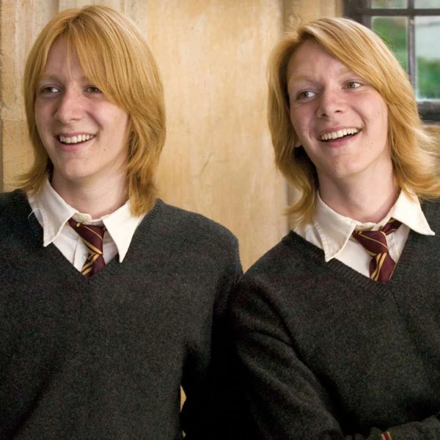
Tweelingen
Ken jij deze tweeling?
Soms groeien er meerdere baby’s bij de moeder in de baarmoeder. Dit kan op verschillende manier ontstaan. Zet deze presentatie op diavoorstelling en je zult in verschillende stappen door het ontstaan van een ééneiige tweeling een twee-eiige tweeling en een syamese tweeling worden geleid.

Slide 2
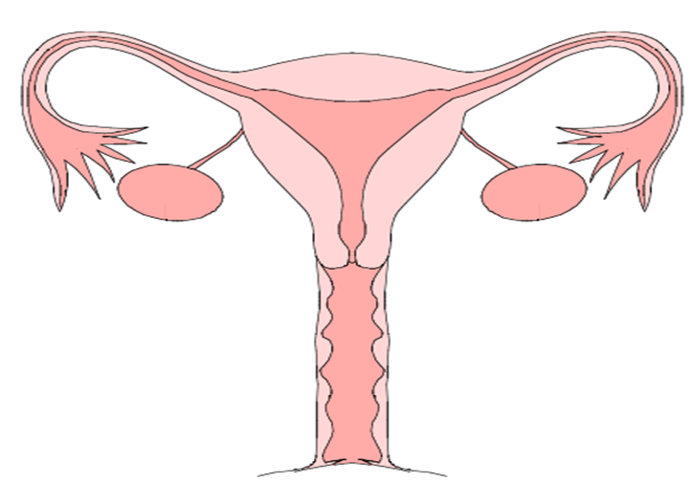
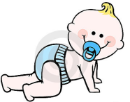
Het ontstaan van tweelingen Eeneiige

Slide 3
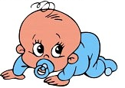
Het ontstaan van tweelingen Twee-eiige

Slide 4
Het ontstaan van tweelingen Siamese

Slide 5
Ter aanvulling:
Ben je benieuwd gewonden hoe het is om tweeling te zijn. Deze meiden beantwoorden de vragen.

